Slide 1
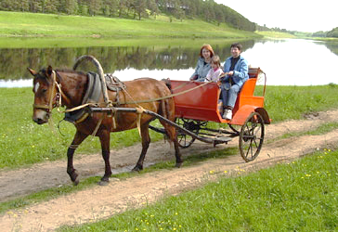
মাল্টিমিডিয়া ক্লাসে স্বাগতম

Slide 2
পাঠ পরিচিতি
মোঃ রাহাতুজ্জামান পাটোয়ারী
সহকারী শিক্ষক
দোল্লাই নোয়াবপুর বালিকা উচ্চ বিদ্যালয়
চান্দিনা,কুমিল্লা।
মোবাইল-01712382140
ই-মেইল-roneydnghs@gmail.com
বিষয়ঃ ভূগোল
শ্রেণিঃ নবম ও দশম
অধ্যায়ঃ দ্বিতীয়
পাঠঃ পরিবহণ ও যোগাযোগ
সময়ঃ ৫০ মিনিট

Slide 3
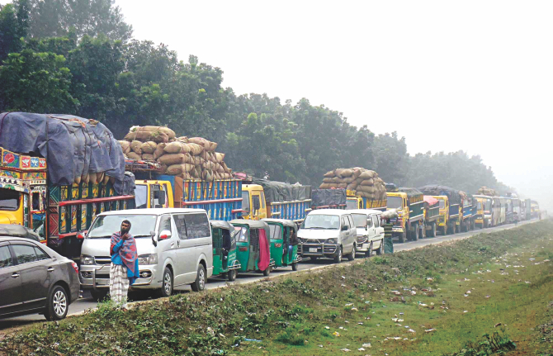
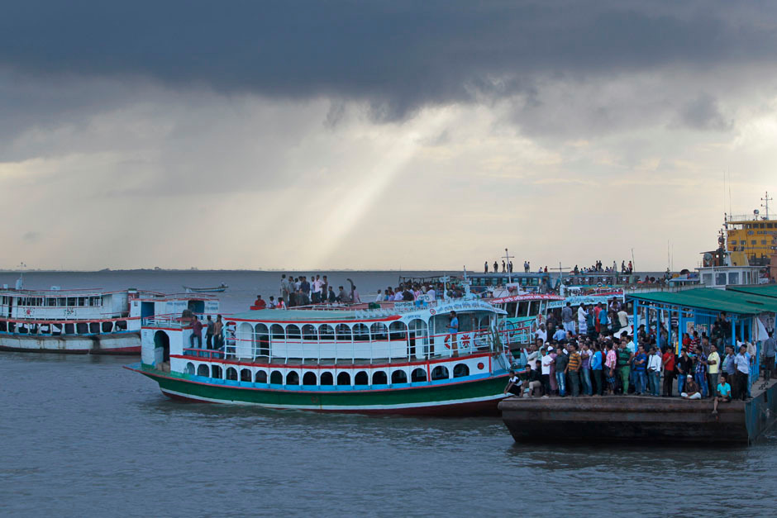
চলো কিছু ছবি দেখি এবং বলি
সড়ক পথ
নৌপথ
বাংলাদেশের পরিবহণ ও যোগাযোগ ব্যবস্থা

Slide 4
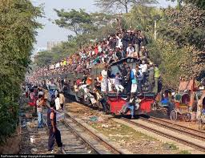
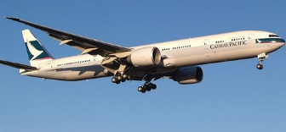
চলো কিছু ছবি দেখি এবং বলি
রেলপথ
আকাশ পথ
বাংলাদেশের পরিবহণ ও যোগাযোগ ব্যবস্থা

Slide 5
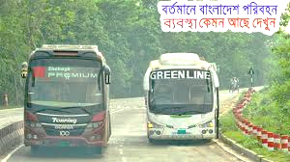
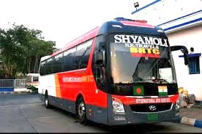
আজকের পাঠ
পরিবহন ও যোগাযোগ ব্যবস্থা

Slide 6
শিখনফল
এ পাঠ শেষে শিক্ষার্থীরা------
বাংলাদেশের পরিবহন ও যোগাযোগ ব্যবস্থা সম্পর্কে জানতে পারবে।
পরিবহন ব্যবস্থার ওপর ভৌগলিক পরিবেশের প্রভাব ব্যাখা করতে পারবে।
বাংলাদেশের উন্নয়নে যোগাযোগ ব্যবস্থার প্রভাব বিশ্লেষণ করতে পারবে।

Slide 7
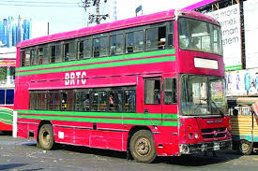
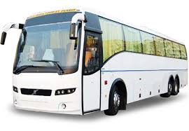
পরিবহন ব্যবস্থা কাকে বলে?
পরিবহন ব্যবস্থা হল এমন এক ধরনের ব্যবস্থা যার মাধ্যমে আমরা এক জায়গা থেকে অন্য জায়গায় যাত্রা করি অথবা কোন জিনিসকে এক জায়গা থেকে অন্য জায়গায় স্থানান্তর করি। অর্থাৎ কোন ব্যক্তি বা বস্তুর স্থান পরিবর্তনের জন্য যে ব্যবস্থা বিদ্যমান তাকে পরিবহন ব্যবস্থা বলা হয়ে

Slide 8
পরিবহন ও যোগাযোগ ব্যবস্থার মধ্যে পার্থক্য -
- পরিবহন ব্যবস্থা হল এমন এক ধরনের ব্যবস্থা যার মাধ্যমে আমরা এক জায়গা থেকে অন্য জায়গায় যাত্রা করি অথবা কোন জিনিসকে এক জায়গা থেকে অন্য জায়গায় স্থানান্তর করি। অর্থাৎ কোন ব্যক্তি বা বস্তুর স্থান পরিবর্তনের জন্য যে ব্যবস্থা বিদ্যমান তাকে পরিবহন ব্যবস্থা বলা হয়ে থাকে।
অন্যদিকে,
- যোগাযোগ ব্যবস্থা হল কোন বার্তার আদান প্রদানের ব্যবস্থা। অর্থাৎ যে ব্যবস্থার মাধ্যমে আমরা কোন বার্তাকে এক স্থান থেকে অন্য স্থানে পৌছাই,তাকেই বলা হয়ে থাকে যোগাযোগ ব্যবস্থা।

Slide 9
একক কাজ
বিভিন্ন ধরনের পরিবহন ব্যবস্থা
‎স্থানীয় পরিবহণ ব্যবস্থা ·
গণ পরিবহন ব্যবস্থা · ‎
দূরপাল্লার পরিবহন ব্যবস্থা ·
রেল পরিবহন ব্যবস্থা

Slide 10
বাংলাদেশের যোগাযোগ ও পরিবহণ ব্যবস্থার ধরন
স্থলপথ—-> সড়কপথ রেলপথ জলপথ—-> নৌপথ সমুদ্রপথ সড়কপথ—-> জাতীয় মহাসড়ক ,আঞ্চলিক মহাসড়ক ও কাঁচা সড়ক রেলপথ—-> মিটারগেজ,ব্রডগেজ ও ডুয়েলগেজ. সড়কপথ(Roads) উৎপাদিত কৃষিপণ্য বণ্টন, দু্রত যোগাযোগ ও বাজার ব্যবস্থার উন্নতির জন্য সড়কপথ অত্যন্ত গুরুত্বপূর্ণ। রেলপথের মাধ্যমে যোগাযোগ সব স্থানে সম্ভাবনা তাই সড়কপথ থাকা প্রয়োজন।

Slide 11
বাংলাদেশের যোগাযোগ ও পরিবহণ ব্যবস্থার ধরন
বাংলাদেশের সড়ক পথের সুবিধাগুলো কী কী? বাংলাদেশের যোগাযোগ ব্যবস্থা হিসেবে জলপথের অসুবিধাগুলো তুলে ধর। উত্তর বলি. পরিবহন ব্যবস্থা কী? বাংলাদেশের স্থলপথ গুলো কী? বাংলাদেশের সড়কপথের ধরন গুলো কী কী? সড়ক পথের অসুবিধা গুলো কী? পার্বত্য চট্টগ্রামে রেলপথ গড়ে না উঠেনি কেন?

Slide 12
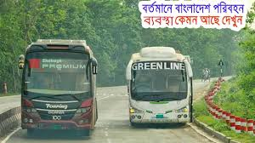
জোড়ায় কাজ
বাংলাদেশের সড়কপথের ধরন গুলো কী কী?
সড়ক পথের অসুবিধা গুলো কী?

Slide 13
দলীয় কাজ
বাংলাদেশের যোগাযোগ ব্যবস্থা হিসেবে জলপথের অসুবিধাগুলো তুলে ধর।

Slide 14
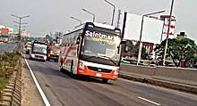
মূল্যায়ন
পরিবহন ব্যবস্থা কী?
বাংলাদেশের স্থলপথ গুলো কী?
পার্বত্য চট্টগ্রামে রেলপথ গড়ে না উঠেনি কেন?

Slide 15
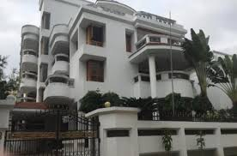
বাড়ীর কাজ
বাংলাদেশের পরিবহন ব্যবস্থা ধরন গুলো ব্যাখ্যা কর।
বাংলাদেশের সড়ক পথের সুবিধাগুলো কী কী?

Slide 16
